Slide 1

T - FOX
Le volpi della tecnologia informatica.
Notes:
Per cambiare l'immagine in questa diapositiva, selezionarla ed eliminarla. Quindi fare clic sull'icona Immagini nel segnaposto per inserire l'immagine desiderata.

Slide 2
Da chi è formata l’azienda?
JOVAN PETRANOVIC’ | CAPOSQUADRA | GENERALE
STANISLAO ESPOSITO | REDATTORE | REDATTORE
EMANUEL RUSSO | ADDETTO ALLE GRAFICHE | GRAFICO
CARMINE SACRISTANO | PRIMO* PROGRAMMATORE | ADDETTO AI PERSONAGGI DEL GIOCO
VINCENZO RICCIARDI | SECONDO* PROGRAMMATORE | ADDETTO AI SUONI DEL GIOCO
GIOVANNI CANNAVALE | TERZO* PROGRAMMATORE | ADDETTO ALLE CLASSI DEL GIOCO

Slide 3
Cosa abbiamo fatto?
Nascita idea di azienda.
Svolgimento dei compiti (Grafiche e programmazione).
Raggiungimento obiettivo.
Organizzazione e divisione dei compiti.
Nascita della vision e obiettivo.

Slide 4
Cos’è una vision?
Vision, mission e obiettivi sono strumenti importantissimi in tutte quelle realtà in cui più persone agiscono per creare un sistema ben coordinato, teso a raggiungere un determinato scenario.
Uno dei principali problemi strategici delle aziende oggi è che i loro leader non comprendono fino in fondo l’importanza di condividere con i collaboratori una vision e ne sottovalutano l’importanza. Si cerca allora di scrivere e di propagandare qualcosa che possa suonare bene o che mostri ciò che si vuole che le persone credano dell’organizzazione per la quale lavorano, spesso al solo scopo di fare un’operazione di marketing interno. Una vision non sincera, però, crea sicuramente più problemi di quanti ne possa risolvere: ogni persona che lavora in un’azienda, infatti, potrà accorgersi del fatto che i valori e gli obiettivi propagandati non sono quelli reali. Nella migliore delle ipotesi non la terranno in nessuna considerazione mentre, nella peggiore, la considereranno una vera e propria menzogna.

Slide 5
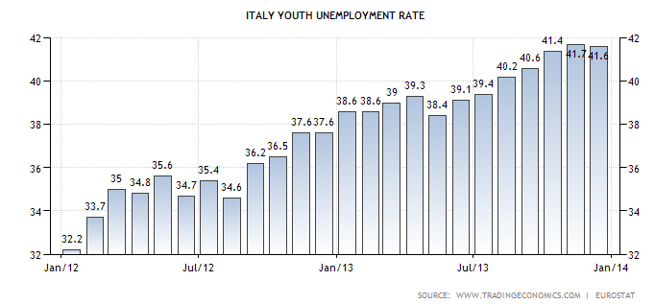
Vision azienda
Con il tasso di disoccupazione giovanile alle stelle (Grafico sulla destra) oggigiorno c’è bisogno di qualcosa per sistemare le cose. Così siamo nati noi, una semplice azienda che cerca giovani furbi, con doti informatiche, per donare la possibilità di trovare un lavoro nel mondo dell’informatica(O per essere più precisi, in quello ludico)

Slide 6
Cos’è una mission?
Ogni organizzazione ha una missione e questa deve essere esplicitata per indicare gli sviluppi futuri e per definire le proprie aree di intervento. La mission è il cammino, la strada, le tappe che l’organizzazione vuole intraprendere per andare verso quell’orizzonte definito dalla vision. Serve per definire le risorse da impegnare per il percorso, per stabilire le soste e i compagni di viaggio.
In particolare, esplicita quali bisogni presenti e futuri soddisfa nello scenario ipotizzato nella vision.

Slide 7
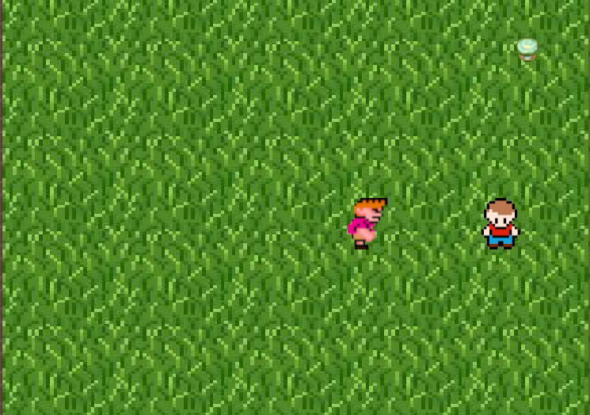
Obiettivo azienda
L’obiettivo della nostra azienda (Per il momento) è quello di mostrare a tutti quelli che possono non credere alla nostra idea, che anche se si è in piccolo numero, si può creare qualcosa che può sembrare difficile ad occhio inesperto. Bisogna non essere scettici, ma credere in ciò che si fa, per portare al compimento ogni obiettivo. Alleghiamo immagine del gioco completato.

Slide 8


Pittogrammi azienda
Logo tipo
Icona

Slide 9

Fine della presentazione del progetto
Vi auguriamo un buon proseguimento.

